Slide 1
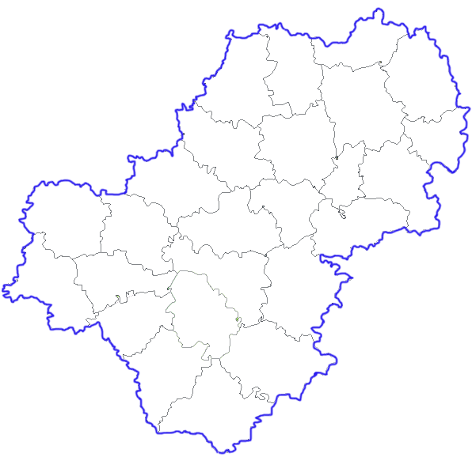

ПРЕДОСТАВЛЕНИЕ ГРАЖДАНАМ
ГОСУДАРСТВЕННОЙ СОЦИАЛЬНОЙ ПОМОЩИ
НА ОСНОВАНИИ СОЦИАЛЬНОГО КОНТРАКТА

Slide 2
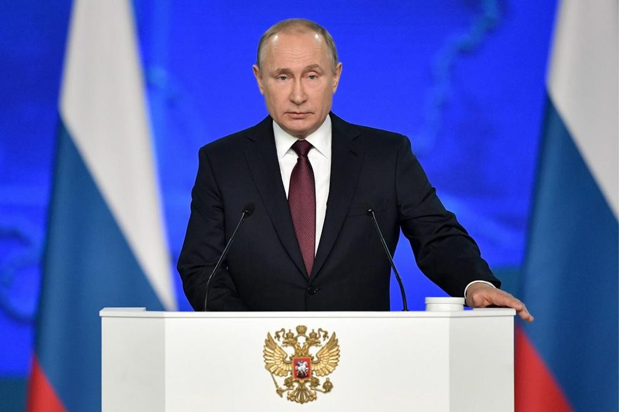
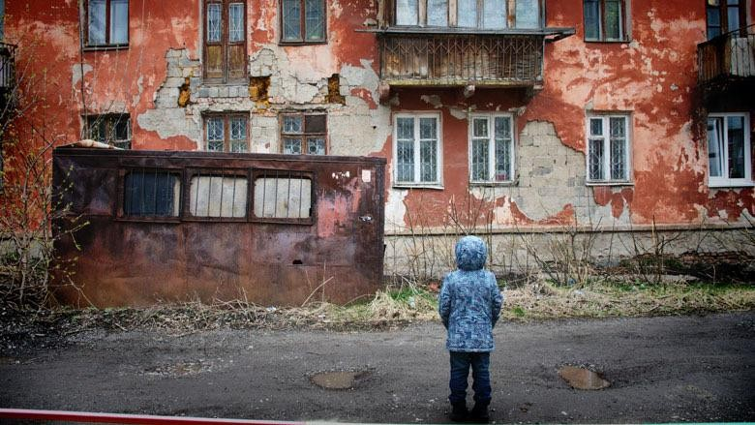
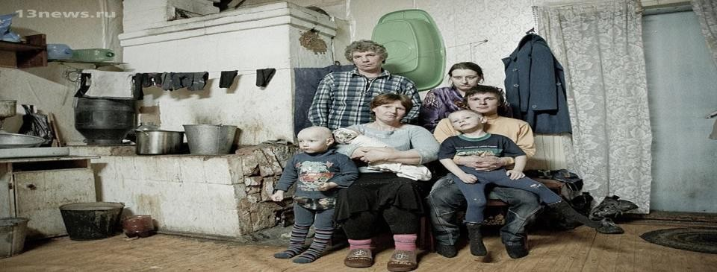


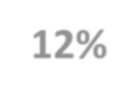
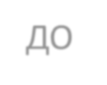
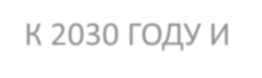
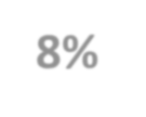
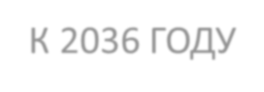
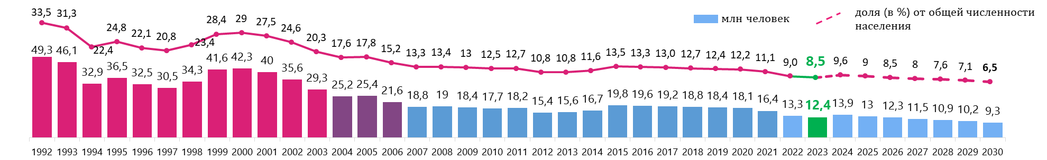
НАЦИОНАЛЬНЫЕ ЦЕЛИ РАЗВИТИЯ
ДО 2030 И 2036 ГОДОВ
Указ Президента Российской Федерации от 7 мая 2024 г. № 309
«О национальных целях развития Российской Федерации
на период до 2030 года и на перспективу до 2036 года»
СНИЖЕНИЕ УРОВНЯ БЕДНОСТИ
СНИЖЕНИЕ УРОВНЯ БЕДНОСТИ
МНОГОДЕТНЫХ СЕМЕЙ
ДО 12% К 2030 ГОДУ И
ДО 8% К 2036 ГОДУ
ДО 7% К 2030 ГОДУ И
ДО 5% К 2036 ГОДУ
Уровень бедности

Slide 3
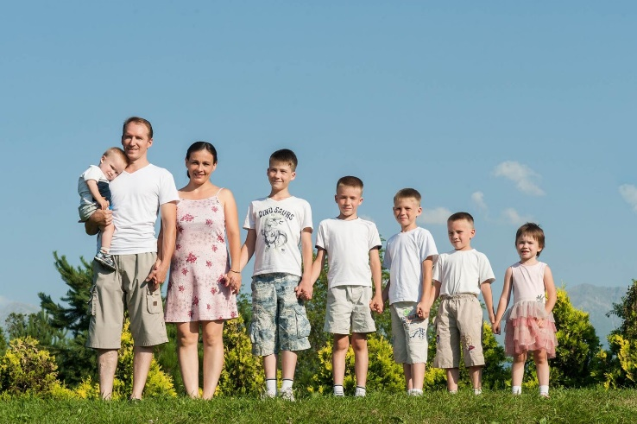


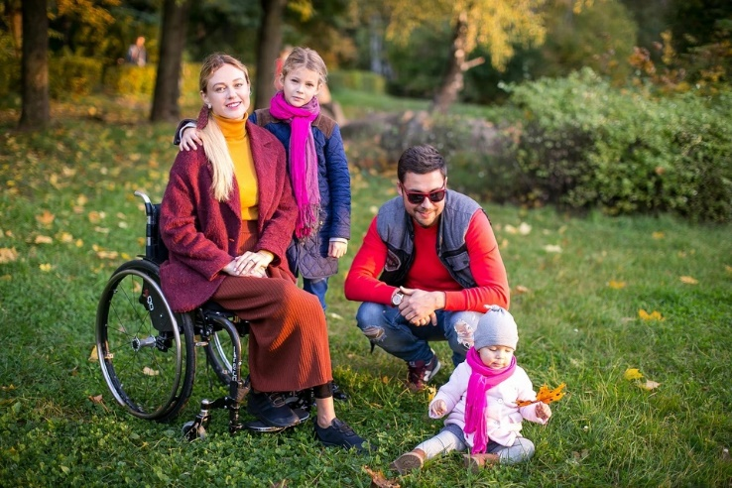
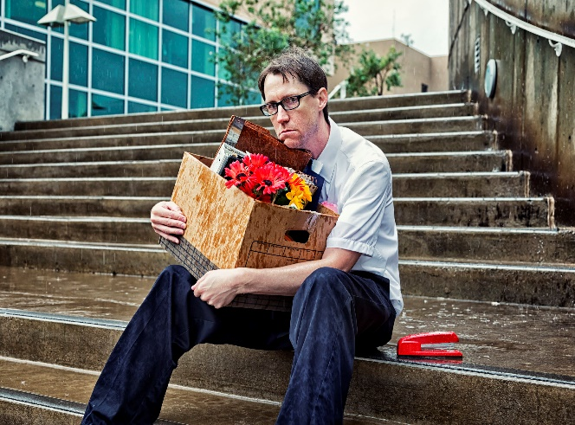
Самые уязвимые группы населения:
Многодетные
Неполные семьи
Семьи с пенсионерами
Семьи с инвалидами
Люди без достойной работы

Slide 4

Социальный контракт
Соглашение, которое заключено между гражданином и органом социальной защиты населения, в соответствии с которым орган социальной защиты населения обязуется оказать гражданину государственную социальную помощь, а гражданин - реализовать мероприятия, направленные на преодоление им трудной жизненной ситуации
Социальный контракт призван стать своего рода индивидуальной программой повышения доходов и качества жизни для каждой нуждающейся семьи

Slide 5

КТО МОЖЕТ ВОСПОЛЬЗОВАТЬСЯ
СОЦИАЛЬНЫМ КОНТРАКТОМ?
СНИЖЕНИЕ УРОВНЯ БЕДНОСТИ
малоимущие семьи (преимущественно – семьи с детьми),
малоимущие одиноко проживающие граждане,
иные категории граждан, предусмотренные Федеральным законом от 17 июля 1999 г. № 178-ФЗ «О государственной социальной помощи», которые по независящим от них причинам имеют среднедушевой доход ниже величины прожиточного минимума на душу населения
При обращении среднедушевой доход не должен превышать 14835* руб.
*величина прожиточного минимума на душу населения, установленная на территории Калужской области, на 2024 год

Slide 6

Отказ в назначении социального контракта
Гражданине не осуществляют трудовую деятельность,
не зарегистрированы в органах занятости населения в качестве безработных или ищущих работу
ДО 7% К 2030 ГОДУ И
ДО 5% К 2036 ГОДУ
ИСКЛЮЧЕНИЯ:
осуществляют уход за инвалидом I группы, а также за престарелым, нуждающимся в постоянном постороннем уходе либо достигшим возраста 80 лет
осуществляют уход за ребенком-инвалидом в возрасте до 18 лет
осуществляют уход за ребенком до достижения им трехлетнего возраста
обучаются по очной форме в образовательной организации, независимо от ее организационно-правовой формы, типа и вида, и при этом не достигли возраста 23 лет
являются родителями многодетной семьи
являются получателями государственной пенсии

Slide 7




Осуществление индивидуальной предпринимательской деятельности
Поиск работы
СОЦИАЛЬНЫЙ КОНТРАКТ
2024
Ведение личного подсобного хозяйства
Преодоление трудной жизненной ситуации

Slide 8
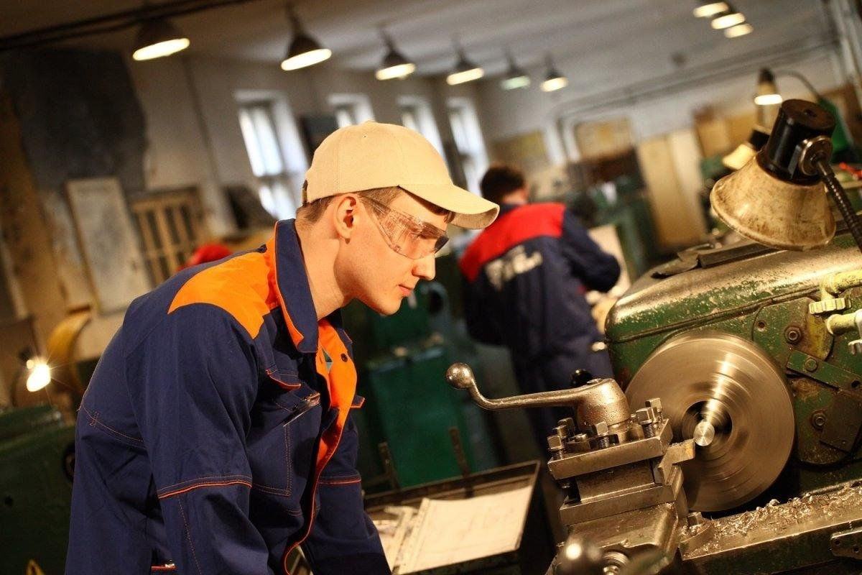
Поиск работы
РАЗМЕР СОЦИАЛЬНОЙ ПОМОЩИ:
ежемесячная денежная выплата 16507* руб.
При обращении предоставляется
ежемесячная денежная выплата
16 170* руб.
*величина прожиточного минимума для трудоспособного населения, установленная в Калужской области на 2024 год
Предоставляется в первый месяц с даты заключения социального контракта и в течение трех месяцев после подтверждения факта трудоустройства заявителя
дополнительно может быть предусмотрено обучение, в случае отсутствия возможности службы занятости населения обеспечить прохождение гражданином профессионального обучения или дополнительного профессионального образования
Выплата в размере стоимости курса обучения, но не более
30 000 руб.
СРОК ДЕЙСТВИЯ СОЦИАЛЬНОГО КОНТРАКТА:
до 9 месяцев
Ежемесячная выплата в период обучения, но не более 3 месяцев
8 085 руб.
КОНЕЧНЫЙ РЕЗУЛЬТАТ СОЦИАЛЬНОГО КОНТРАКТА:
заключение трудового договора

Slide 9

Осуществление индивидуальной предпринимательской деятельности
РАЗМЕР СОЦИАЛЬНОЙ ПОМОЩИ:
СНИЖЕНИЕ УРОВНЯ БЕДНОСТИ
Единовременная денежная
выплата в размере не более
350 000 руб.
ДО 7% К 2030 ГОДУ И
ДО 5% К 2036 ГОДУ
Единовременная денежная выплата предоставляется в размере стоимости необходимых для осуществления индивидуальной предпринимательской деятельности :
приобретаемых основных средств (оборудование) и материально-производственных запасов (сырье и материалы);
лицензии на программное обеспечение и (или) на осуществление отдельных видов деятельности в соответствии с федеральным законодательством (не более 10 % назначаемой выплаты);
поиска и аренды помещения (не более 15 % назначенной выплаты);
оплат (пошлин) государственной регистрации в качестве
индивидуального предпринимателя
Дополнительно может быть предусмотрено прохождение гражданином профессионального обучения или дополнительного профессионального образования
СРОК ДЕЙСТВИЯ СОЦИАЛЬНОГО КОНТРАКТА:
до 12 месяцев
КОНЕЧНЫЙ РЕЗУЛЬТАТ СОЦИАЛЬНОГО КОНТРАКТА:
регистрация гражданина в налоговом органе в
качестве индивидуального предпринимателя или самозанятого
Выплата в размере стоимости
курса обучения, но не более:
30 000 руб.

Slide 10

Ведение личного подсобного хозяйства
СНИЖЕНИЕ УРОВНЯ БЕДНОСТИ
РАЗМЕР СОЦИАЛЬНОЙ ПОМОЩИ:
ДО 7% К 2030 ГОДУ И
ДО 5% К 2036 ГОДУ
Единовременная
выплата в размере не более
200 000 руб.
Единовременная денежная выплата предоставляется в размере стоимости необходимых для ведения личного подсобного хозяйства:
хозяйственных товаров
семян и саженцев
животных и птиц (в том числе молодняка), пчелосемей
дополнительно может быть предусмотрено прохождение гражданином профессионального обучения или дополнительного профессионального образования
ОБЯЗАТЕЛЬНОЕ УСЛОВИЕ:
наличие у заявителя или члена его семьи земельного участка, с назначением, позволяющим осуществлять данный вид деятельности
СРОК ДЕЙСТВИЯ СОЦИАЛЬНОГО КОНТРАКТА:
до 12 месяцев
Выплата в размере стоимости
курса обучения, но не более:
30 000 руб.
КОНЕЧНЫЙ РЕЗУЛЬТАТ СОЦИАЛЬНОГО КОНТРАКТА:
регистрация гражданина в налоговом органе в качестве самозанятого

Slide 11


СНИЖЕНИЕ УРОВНЯ БЕДНОСТИ
ДО 7% К 2030 ГОДУ И
ДО 5% К 2036 ГОДУ
Бизнес-план

Slide 12


СНИЖЕНИЕ УРОВНЯ БЕДНОСТИ
Для определения уровня предпринимательских компетенций заявителей проводится их тестирование на цифровой платформе «МСП.РФ»
ДО 7% К 2030 ГОДУ И
ДО 5% К 2036 ГОДУ
Конечным результатом социального контракта на осуществление индивидуальной предпринимательской деятельности или ведение личного подсобного хозяйства считается регистрация гражданином в налоговом органе в качестве индивидуального предпринимателя или самозанятого.

Slide 13

Преодоление трудной жизненной ситуации
СНИЖЕНИЕ УРОВНЯ БЕДНОСТИ
РАЗМЕР СОЦИАЛЬНОЙ ПОМОЩИ:
При обращении предоставляется
- ежемесячная денежная выплата
16 507 руб.
ДО 7% К 2030 ГОДУ И
ДО 5% К 2036 ГОДУ
- единовременная денежная выплата
до 97 020 руб.
Выплата предоставляется ежемесячно с даты заключения и на период действия социального контракта и может быть использована на:
приобретение товаров первой необходимости
приобретение продуктов питания
приобретение одежды и обуви
приобретение лекарственных препаратов
приобретение школьных принадлежностей
СРОК ДЕЙСТВИЯ СОЦИАЛЬНОГО КОНТРАКТА:
до 6 месяцев
КОНЕЧНЫЙ РЕЗУЛЬТАТ СОЦИАЛЬНОГО КОНТРАКТА:
преодоление гражданином или семьей гражданина трудной жизненной ситуации по истечении срока действия социального контракта
ОСОБОЕ УСЛОВИЕ:
заключается преимущественно с многодетными семьями и семьями с детьми инвалидами

Slide 14
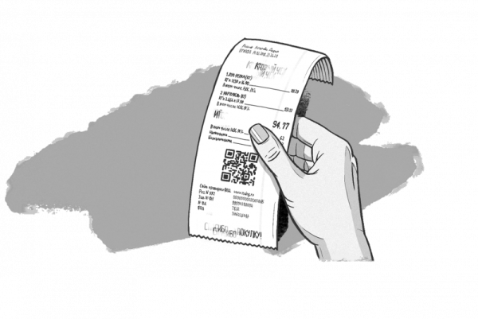
КАКИЕ ПОДТВЕРЖДАЮЩИЕ ДОКУМЕНТЫ ПРЕДОСТАВЛЯЮТСЯ ПОЛУЧАТЕЛЕМ СОЦКОНТРАКТА?
ДО 7% К 2030 ГОДУ И
ДО 5% К 2036 ГОДУ
товарный чек с указанием наименования товара
кассовый чек с указанием наименования товара
приходный ордер
выписка из счета гражданина в кредитной организации заверенная подписью и печатью
договор купли-продажи
документ, подтверждающий процедуры выполнения операции оплаты товаров, работ или услуг

Slide 15
Поддержка малообеспеченных семей
340
2023 год
заключено 553
социальных контракта
75
76
71
21
За 9 месяцев 2024 года
заключено 437
социальных контрактов

Slide 16
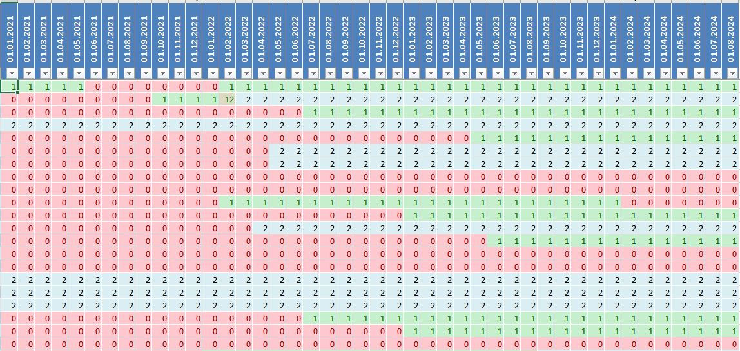
Мониторинг доходов граждан, заключивших социальный контракт в 2023 году
всего заключено социальных контрактов: 553
повысились доходы после завершения социального контракта: 222 человека
вышли из бедности: 99 человек
ДО 7% К 2030 ГОДУ И
ДО 5% К 2036 ГОДУ

Slide 17
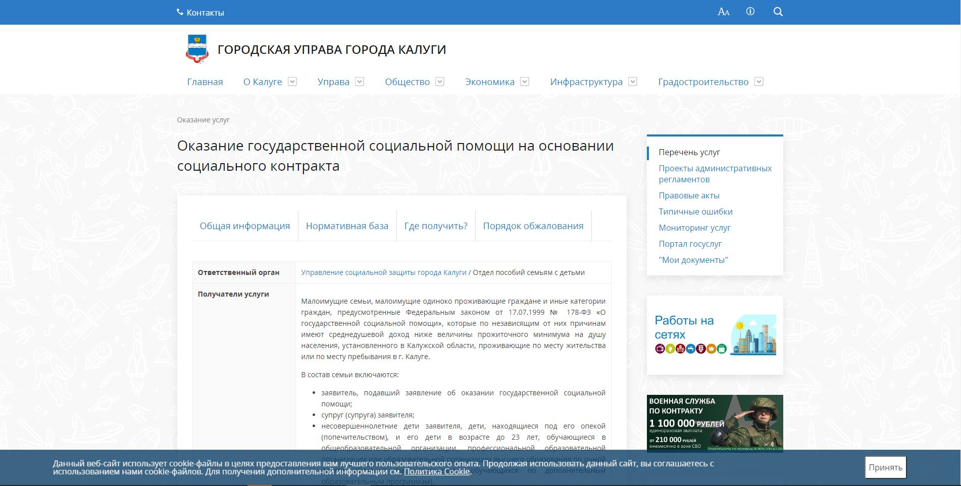
Официальный сайт Городской Управы города Калуги
ДО 7% К 2030 ГОДУ И
ДО 5% К 2036 ГОДУ

